Slide 1
Espanja

Slide 2
Perustiedot
Espanjan väkiluku on 46 550 000 (2017).
Väestöntiheys on 92,2 as. / km²
Espanjan pääkaupunki on Madrid
Valuutta on euro
Espanjan pinta-ala on 504 645 km²
Espanjan naapurimaita on Portugal ja Ranska

Slide 3
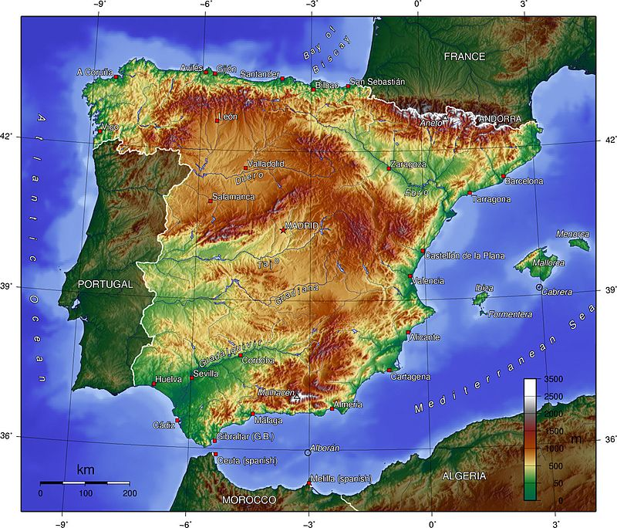
Maantieto
Espanjassa on noin 1 800 jokea, mutta monet niistä kuljettavat vain vähän vettä ja saattavat olla osan vuotta kuivillaan.

